Slide 1






5
循环结构程序设计
——循环语句应用

Slide 2

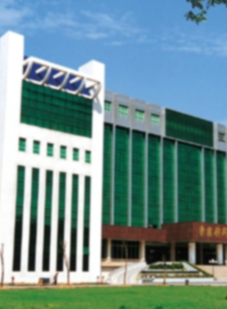

目录
壹
改变循环状态语句
CONTENTS
贰
循环嵌套
叁
循环应用示例

Slide 3
壹
改变循环状态的语句
break语句和continue语句
用break语句提前终止循环
用continue语句提前结束本次循环
break;
continue;
作用：使流程跳到循环体之外，接着执行循环体下面的语句。
注意：break语句只能用于循环语句和switch语句之中，而不能单独使用。
作用：结束本次循环，即跳过循环体中下面尚未执行的语句，进入下一次的循环执行。
注意：如果是for语句会继续执行“表达式3”，然后才进行下一次的循环判定。
VS

Slide 4
壹
改变循环状态的语句
break语句与continue语句的对比
break;
continue;
while(表达式1)
{
  语句1
  if(表达式2) break;
  语句2
}
while(表达式1)
{
  语句1
  if(表达式2) continue;
  语句2
}
表达式1
假
表达式1
假
真
真
语句1
语句1
表达式2
真
表达式2
真
break
continue
假
假
语句2
语句2
while循环的下一语句
while循环的下一语句
continue语句只结束本次循环，而非终止整个循环。break语句结束整个循环，不再判断执行循环的条件是否成立。

Slide 5
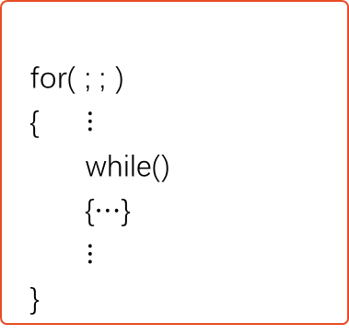
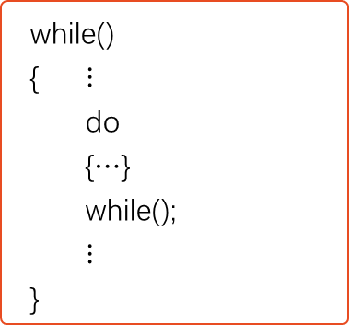
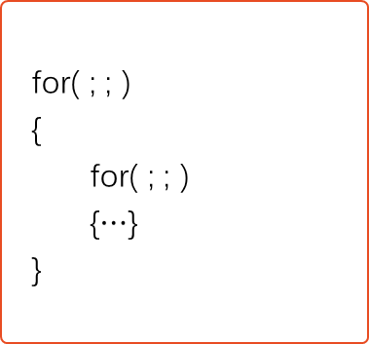
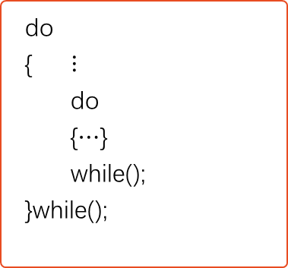
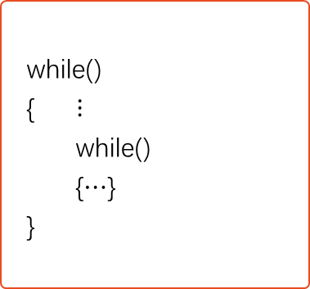
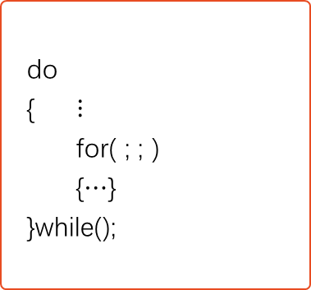
贰
循环嵌套
循环的嵌套形式
01
02
03
while()
{ $⋮$
while()
{$⋯$}
}
do
{ $⋮$
do
{$⋯$}
while();
}while();
for( ; ; )
{
for( ; ; )
{$⋯$}
}
内层循环
内层循环
内层循环
04
05
06
while()
{ $⋮$
do
{$⋯$}
while();
$⋮$
}
for( ; ; )
{ $⋮$
while()
{$⋯$}
$⋮$
}
do
{ $⋮$
for( ; ; )
{$⋯$}
}while();
内层循环
内层循环
内层循环

Slide 6
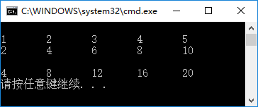

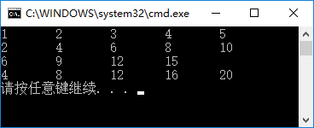
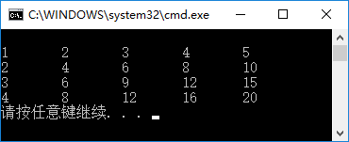
贰
循环嵌套
循环嵌套中的break和continue的区别
if (i==3 && j==1) break;
【例5.6】输出以下4×5的矩阵。
1 2 3 4 5
2 4 6 8 10
3 6 9 12 15
4 8 12 16 20
#include <stdio.h>
int main()
{
int i,j,n=0;
for(i=1;i<=4;i++)
for(j=1;j<=5;j++,n++) //n用来累计输出数据的个数
{ if(n%5==0) printf("\n"); //控制在输出5个数据后换行
printf("%d\t",i*j);
}
printf("\n");
return 0;
}
if (i==3 && j==1) continue;
本程序包括一个双重循环，是for循环的嵌套。外循环变量i由1变到4，用来控制输出4行数据;内循环变量j由1变到5，用来控制输出每行中的5个数据。

Slide 7


叁
循环应用示例
循环程序示例
【例5.9】输入一个大于3的整数n，判定它是否为素数(prime，又称质数)。
#include <stdio.h>
int main()
{ int n,i;
printf("please enter a integer number,n=?");
scanf("%d",&n);
for (i=2;i<n;i++)
if(n%i==0) break;
if(i<n) printf("%d is not a prime number.\n",n);
else printf("%d is a prime number.\n",n);
return 0;
}
 | 输入n
 | i=2
 | for i=2 to n-1
 | 是 |  | 否
 | 执行break结束循环
 | i=i+1
是 |  | 否
输出n不是素数 |  | 输出n是素数
n被i整除
i<n
若n能被2～(n-1)之间的一个整数整除，则执行break语句，提前结束循环，此时i<n；如果n不能被2～(n-1)之间任何的一个整数整除，则不会执行break语句，循环变量i一直变化到等于n，循环条件“i<n”不成立，从而结束循环。
这种正常结束的循环，其循环变量的值必然大于事先指定的循环变量终值(本例中循环变量终值为n-1)。因此，只要在循环结束后检查循环变量i的值，就能判定循环是提前结束还是正常结束的。从而判定n是否为素数。

Slide 8

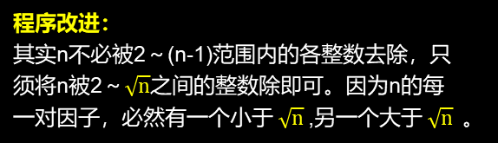
叁
循环应用示例
循环程序示例
【例5.9】输入一个大于3的整数n，判定它是否为素数(prime，又称质数)。
#include <stdio.h>
int main()
{ int n,i;
printf("please enter a integer number,n=?");
scanf("%d",&n);
for (i=2;i<n;i++)
if(n%i==0) break;
if(i<n) printf("%d is not a prime number.\n",n);
else printf("%d is a prime number.\n",n);
return 0;
}
程序改进：
其实n不必被2～(n-1)范围内的各整数去除，只须将n被2～$\sqrt{n}$之间的整数除即可。因为n的每一对因子，必然有一个小于$\sqrt{n}$,另一个大于$\sqrt{n}$。
#include <stdio.h>
#include <math.h>
int main()
{ int n,i,k;
printf("please enter a integer number,n=?");
scanf("%d",&n);
k=sqrt(n);
for (i=2;i<=k;i++)
if(n%i==0) break;
if(i<=k) printf("%d is not a prime number.\n",n);
else printf("%d is a prime number.\n",n);
return 0;
}

Slide 9
叁
循环应用示例
循环程序示例
【例5.9】输入一个大于3的整数n，判定它是否为素数(prime，又称质数)。
其他求素数方法
for(t=1,i=2; i<=(int)sqrt(n); i++)
if(n%i==0){
t=0;
break;
}
if(t)
printf("%d is prime.\n",n);
for(t=1,i=2; i<=(int)sqrt(n); i++) //先定义t为int型，t作为标志变量
if(n%i==0)
t=0; //t=0表示n能被i整除，n不是素数
if(t) //如果t=1表示n是素数
printf("%d is prime.\n",n);
for(t=1,i=2; i<=sqrt(n) && t; i++)
if(n%i==0)
t=0;
if(t)
printf("%d is prime.\n",n);

Slide 10

叁
循环应用示例
循环程序示例
【例5.11】译密码。为使电文保密，往往按一定规律将其转换成密码，收报人再按约定的规律将其译回原文。例如，可以按以下规律将电文变成密码:将字母A变成字母E，a变成e，即变成其后的第4个字母，W变成A，X变成B，Y变成C，Z变成D。
解题思路:
(1) 判断哪些字符不需要改变，哪些字符需要改变。
(2)通过改变字符c的ASCII值的方式将其变为指定的字母。'A'~'V'或'a'~'v' ：c=c+4；'W'~'Z'或'w'~'z' ：c=c-22。
#include <stdio.h>
int main()
{ char c;
c=getchar(); //输入一个字符给字符变量c
while(c!='\n') //检查c的值是否为换行符'\n'
{ if((c>='a' && c<='z') || (c>='A' && c<='Z')) //c如果是字母
{ if(c>='W' && c<='Z' || c>='w' && c<='z') c=c-22;
//如果是26个字母中最后4个字母之一就使c-22
else c=c+4; //如果是前面22个字母之一，就使c加4，即变成其后第4个字母
}
printf("%c",c); //输出已改变的字符
c=getchar(); //再输入下一个字符给字符变量c
}
printf("\n");
return 0;
}
输入一个字符给c
当c不是换行符
 | 是 |  | 否
 | 是 | 否
 | c=c-22 | c=c+4
 | 输出c的字符值
 | 输入一个字符给c
while((c=getchar()!='\n')
c是字母
c在'W'~'Z'或'w'~'z'间
c=c+4 //只要是字母，都先加4
//如果是26个字母中最后4个字母之一， c值变为对应的最前面的4个字母
if(c>'Z' && c<='Z'+4 || c>'z' && c<='z'+4) c=c-26;

Slide 11







谢谢

